Slide 1
Ugotovitve Evropskega računskega sodišča glede goljufij na škodo EU sredstev in izzivi pri izmenjavi informacij o goljufijah
Martin Puc
Revizor, vodja kabineta člana g.Petroviča
6.2.2025

Slide 2
Glavne točke
Naloge sodišča in izjava o zanesljivosti
Razlika med napako in goljufijo
Primeri sumov goljufij
Vloga sodišča v boju proti goljufijam
Izzivi pri izmenjavi informacij med EJT in OLAF – posebno poročilo 26/2025

Slide 3






Naloge Evropskega računskega sodišča
Vloga in naloge Sodišča so določene v členih 285, 286 in 287 Pogodbe o delovanju EU (PDEU).
Preveri zakonitost in pravilnost vseh prihodkov in odhodkov.
Revidira zaključne račune za vse prihodke in odhodke EU ter njenih agencij in decentraliziranih organov.
Preuči novo ali posodobljeno zakonodajo, ki pomembno vpliva na finančno poslovodenje.
Ocenjuje, ali je bilo finančno poslovodenje dobro in ocenjujemo smotrnost ravnanja s sredstvi
Evropskemu parlamentu in Svetu pomaga pri nadzoru nad izvrševanjem proračuna.
Daje izjave o zanesljivosti zaključnega računa ter zakonitosti in pravilnosti z njim povezanih transakcij.

Slide 4
Izjave Sodišča o zanesljivosti
Tri vprašanja kot podlaga za izjavo Sodišča o zanesljivosti:
Ali je zaključni račun zanesljiv?
Ali so bili prihodki EU prejeti v skladu z ustreznimi pravili?
Ali so bila plačila EU izvršena v skladu z ustreznimi pravili?
Preizkušanje Statistično reprezentativnega vzorca transakcij:
Za prihodke: vzorec nalogov za izterjavo, ki jih je izdala Komisija.
Za odhodke: vzorec plačil končnim prejemnikom
Skupaj približno 750 slučajnih statističnih vzorcev in skoraj 400 ciljev in mejnikov Mehanizma za okrevanje in odpornost

Slide 5
Ocenjena stopnja napake za proračunske odhodke EU
Sodišče ocenjuje, da skupna stopnja napake pri proračunskih odhodkih EU znaša 3,6 % in je zato pomembna (leta 2023: 5,6 %). Znaten delež teh odhodkov – za katere veljajo zapletena pravila in ki v glavnem temeljijo na povračilih – vsebuje napake.
Vir: Sodišče

Slide 6

Razlika med napako in goljufijo 1/4
Napaka:
Dejanje, ki je v nasprotju s pravili EU in morebitno škoduje finančnim interesom EU.
Napake ponavadi niso goljufije ali posledice korupcije

Slide 7
Člen 3 Direktive (EU) 2017/1371 o zaščiti finančnih interesov opredeljuje goljufijo: - namerna predložitev lažnih, nepravilnih ali nepopolnih izjav ali dokumentov; - nerazkritje informacij ob kršitvi specifične obveznosti; - zloraba sredstev EU, tj. njihova uporaba za druge namene kot za tiste, za katere so bila prvotno dodeljena Člen 4: pranje denarja, korupcija ali poneverba Člen 5: napeljevanje, pomoč in poskus kaznivega dejanja
Razlika med napako in goljufijo 2/4

Slide 8
Razlika med napako in goljufijo: naklep
Razlika med napako in goljufijo 3/4
Glavni faktor za razlikovanje med napako in goljufijo je, ali je dejanje narejeno namerno ali nenamerno.
Napake in nepravilnosti so storjene nenamerno, goljufije pa so napake/nepravilnosti, ki so bile storjene namerno ter prinašajo korist.

Slide 9
Razlika med napako in goljufijo 4/4
Kako se ljudje odzovejo, ko revizor postavi vprašanja?
Napaka:
pojasnila so jasna
pripravljeni so popraviti napako
sodelujejo
Goljufija:
izmikanje, nejasni odgovori
zavlačevanje
odpor do razkritij
Goljufije so pogosto:
sofisticirane in zapletene
“zakopane” v več transakcijah
spremljane s ponarejeno dokumentacijo
Ključno revizijsko “orodje” pri odkrivanju goljufij: Ne verjemi, ampak preveri.

Slide 10
Vloga sodišča v sistemu boja proti korupciji 1/3
Preventiva
Odkrivanje napak
Poročanje
OLAF priporočilo/ sodba sodišča
Preiskava/
Obtožnica
ECA
ECA
ECA

Slide 11


Vloga sodišča v sistemu boja proti korupciji 2/3
Kaj storimo revizorji, ko odkrijemo sum goljufije?
Nismo odgovorni in usposobljeni za ugotavljanje goljufije:
Ne izvajamo postopke preiskave (npr. izpraševanje osumljencev, zadržanje originalnih dokumentov, ogrožanje lastne varnosti).
Ne zahtevamo dodatne dokumentacije, ki ni nujno potrebna za namene revizije
Ne obveščamo vodstva revidiranca o sumu goljufije.
AMPAK
Moramo:
Shraniti dokumentacijo, ki je na voljo in zabeležiti okoliščine, v katerih smo zasledili sum goljufije.
Kontaktirati izkušenega kolega in ustrezno notranjo službo za dodatno mnenje.

Slide 12
Vloga sodišča v sistemu boja proti korupciji 3/3
Sodišče ima pristop „brez presenečenj“
( Datum obiska in revizorski vzorec je znan vnaprej)
Revizija nima posebnih proceduralnih zagotovil
( npr. ni možnosti obrambe)
Revizijsko poročilo ponavadi ne vsebuje imen upravičencev
Kontradiktorni postopek
Revizija ≠ preiskava

Slide 13
Posredovanje primerov: EJT/OLAF ali obema?
OLAF
Kaznivo dejanje, ki vpliva na finančne interese, ki so opredeljene v Direktivi 2017/1371
Goljufija, korupcija ali druga ilegalna aktivnost, ki vpliva na finančne interese EU
Obema
Dejanja so delno del mandata OLAF in del mandata EJT
EJT
Načeloma nad 10 000 Evri
Primere zaščite finančnih interesov, kjer je potrebna izterjava, administrativno sledenje ali disciplinarni ukrepi
Storjene v državah podpisnicah konvencije (razen HU, DK , IE in tretjih držav)
Sum goljufije storjene pred 20. novembrom 2017
Računsko sodišče večino primerov pošlje na OLAF in EJT

Slide 14
Odkriti primeri suma goljufije
Primeri najdeni v okviru revizij (2010-2024)

Slide 15
Sodelovanje z OLAF in EJT
Leto | Primeri posredovani na OLAF | Primeri posredovani na EPPO | Primeri, ki so privedli do preiskave
2016 | 11 |  | 4
2017 | 13 |  | 8
2018 | 9 |  | 2
2019 | 9 |  | 6
2020 | 6 |  | 6
2021 | 16 | 2 | 6 (OLAF) 1 (EPPO)
2022 | 14 | 6 | 5 (OLAF) 4 (EPPO)
2023 | 20 | 17 | 4 (OLAF) 10 (EPPO)
2024 | 19 | 7 | 3 (OLAF) 7 (EPPO)

Slide 16

Primeri

Slide 17
Primer povezan z javnim naročanjem:
Pri postopku javnega naročanja je manjkala dokumentacija, ocenjevanje ni bilo v skladu s postavljenimi kriteriji, ena od ponudb je bila izločena brez resne utemeljitve itd.
Vse je kazalo na to, da je bila pogodba sklenjena z podjetjem, ki po pravilih ne izpolnjuje razpisnih pogojev.
EJT je po naši prijavi začel preiskavo.
Primer povezan z povračitvijo stroškov:
Podjetje je uveljavljalo kot strošek najeto opremo namesto nakupa
Po pravilih je najem upravičen samo, če strokovno poročilo potrdi da je to ekonomsko smiselno
Revizorji smo odkrili, da je postopek kazal na to, da so bile cene za nakup opreme napihnjene in da je prihajalo do dogovora med ponudnikom opreme in upravičencem, z namenom pridobitve osebnih koristi iz EU sredstev
EJT je po naši prijavi začel preiskavo.

Slide 18

Izzivi pri izmenjavi informacij o goljufijah
V posebnem poročilu smo proučili sistem EU za boj proti goljufijam.
Zlasti smo ocenili mandate, delovne dogovore in usklajevanje med EJT in OLAF, podporno vlogo Eurojusta in Europola ter nadzorno vlogo Komisije

Slide 19
Ključna sporočila
Pooblastila urada OLAF, EJT, Eurojusta in Europola so jasno opredeljena
Slabosti pri izmenjavi informacij med njenima ključnima organoma – EJT in OLAF, kar vpliva na število in pravočasnost preiskav goljufij.
Obseg poročanja o sumih goljufij je med organi in državami različen, vendar Komisija tega ne analizira.
Denar, ki je posledica goljufij je potrebno izterjati. Komisija nima povsem jasnega pregleda, koliko denarja, ki bi moral biti vrnjen nazaj v proračun EU, se res vrne.

Slide 20
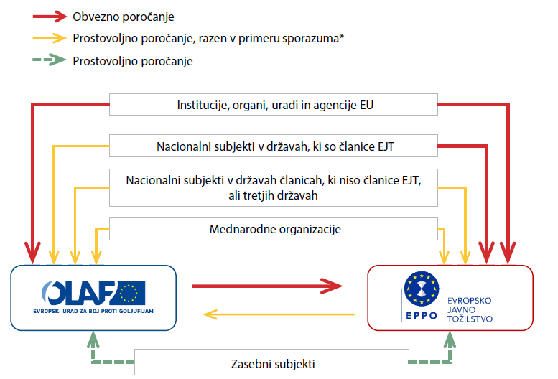
Obveznosti poročanja se razlikujejo
Notes:
Povečano upravno breme tako za tiste, ki prijavljajo goljufije, kot za tiste, ki jih obravnavajo
Ker sistema vodenja zadev EJT in urada OLAF nista medsebojno povezana in ne uporabljata skupnih identifikacijskih oznak zadev, ni mogoče točno določiti, koliko sumov goljufij se prijavi tako EJT kot uradu OLAF

Slide 21
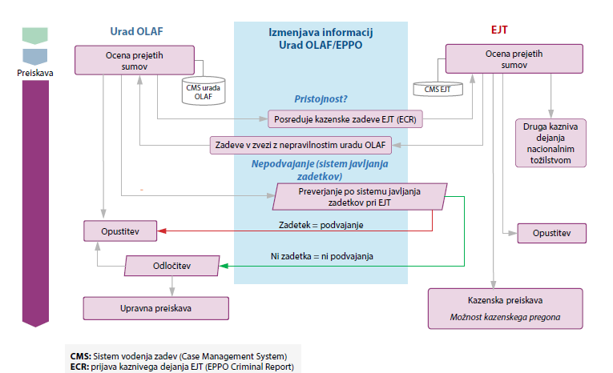
Postopki za obravnavo sumov goljufij so pretirano zapleteni
Notes:
Postopki za posredovanje primerov od OLAF-a k EJT so zapleteni, ker se mora OLAF prepričati, da iste zadeve ne preiskuje že EJT:
Urad OLAF je 162 sumov ocenil kot take, ki vključujejo domnevno kaznivo dejanje, in jih prenesel na EJT. V povprečju je do zaključitve ocene v teh zadevah potreboval 68 dni, pri tem pa je polovica ocen trajala dlje od najdaljšega obdobja dveh mesecev, predpisanega v uredbi. V 19 zadevah je bilo za oceno, ali obstaja možnost za kaznivo ravnanje, potrebnih več kot 100 dni, najdaljša ocena pa je trajala skoraj devet mesecev (256 dni).
Sodišče meni, da zaradi različnih zahtev v zvezi s poročanjem o sumih goljufij prihaja do zapletenega sistema, s katerim se ne zagotavlja, da se vsi sumi goljufij pošljejo EJT. Urad OLAF je, z izjemo 62 zadev, za katere je izvedel preverjanje po sistemu javljanja zadetkov,v skladu s svojim pravnim okvirom opustil 2 252 sumov goljufij. Sodišče opozarja na to, da je za oceno, ali sum goljufije vključuje kaznivo ravnanje, končno pristojno le EJT
Tudi EJT ima omejitve pri izmenjavi informacij z OLAF-om. Komisija in urad OLAF nimata dostopa do vseh sumov, v zvezi s katerimi EJT ni začelo preiskave, kot so tisti, ki so bili v skladu z uredbo o EJT preneseni na nacionalna tožilstva ali nacionalne upravne organe. Zato urad OLAF, ki je sicer pristojen za politiko EU za boj proti goljufijam, ne more v celoti oceniti, ali bi Komisija morala sprejeti ustrezne dodatne dopolnilne upravne ukrepe za zaščito proračuna EU

Slide 22
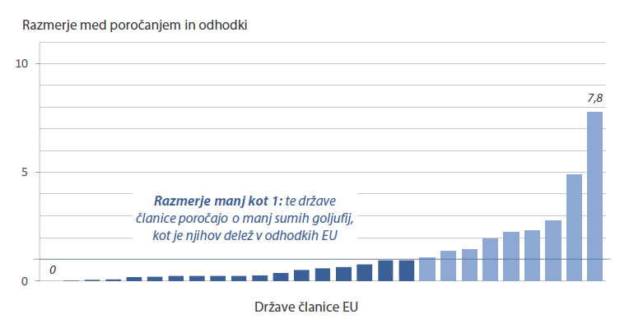
Obseg poročanja o goljufijah se razlikuje po državah, vendar se podatki ne analizirajo
Notes:
Iz slike je razvidno, da se razmerja med poročanjem in prihodki/odhodki precej razlikujejo, saj nekatere države članice poročajo o veliko večjem številu sumov goljufij, kot bi se pričakovalo glede na obseg prihodkov in odhodkov, za katere so pristojne. Komisija teh razlik ni analizirala, tj. ni preučila, ali so morda posledica slabosti pri odkrivanju goljufij ali rezultat dobrega preprečevanja goljufij.

Slide 23
Ni jasnega pregleda o vračilih denarja v proračun EU
EJT in OLAF nimata pristojnosti za izterjavo sredstev EU.
Evropska komisija, ki je končno pristojna za izvrševanje proračuna EU, mora zagotoviti, da pristojni nacionalni organi ali organi EU nemudoma izterjajo vse dolgovane zneske
Komisija je mehanizem za spremljanje izterjave iz zadev EJT vzpostavila šele novembra 2024
Komisija še vedno nima mehanizma za spremljanje, ali so bile izterjave, ki so jih odredila sodišča po zaključku kazenske preiskave, izvršene in ali je bil celoten znesek, dolgovan proračunu EU, dejansko izterjan.

Slide 24
Priporočila
Komisija naj:
vzpostavi sistem, ki bi poenostavil obravnavo prijav in preiskav goljufij, saj ima trenutni sistem slabosti.
analizira razloge za razlike v poročanju in morebitno znatno neprijavljanje,
izboljša svoj nadzor nad izterjavo in ukrepanjem po zaključku preiskav na OLAF in EJT
Notes:
Trenutni pregled arhitekture EU na področju boja proti goljufijam predstavlja izjemno priložnost, da se odpravijo pomanjkljivosti na področju izmenjave informacij in nadzora.
Na primer, novi sistem bi moral zagotoviti, da so vse prejete prijave usmerjene v centralno zbirko podatkov. V sistemu naj bo jasno določeno, v katerih primerih je treba poročati o sumu goljufije, omogočena pa naj bo tudi učinkovita izmenjava informacij o sumih goljufije in preiskavah

Slide 25
Evropsko računsko sodišče
Vprašanja?

